Slide 1
クロスプラットフォーム開発の紹介
2015 MVP Community Camp～大阪～
2015/1/31 Sat
遥佐保

Slide 2
自己紹介
@hr_sao
Microsoft MVP for Windows Platform Development
コミュニティ
Room metro →次回は2/28(土)
C++テンプレート完全ガイド読書会
→次回は2/2(月)

Slide 3
Community ☺
Microsoft Most Valuable Professional (MVP)
専門技術知識に加えて 自主性と情熱を兼ね備え マイクロソフト製品の実用的な活用方法を 他のユーザーと共有している 非常に優れた技術コミュニティのリーダーに 感謝の意を表した賞です
空前絶後のCommunityブーム!!
Notes:
だいたい5年くらい前から、組織の枠を超えた交流が盛んになる
IT系に限らず、趣味、自己啓発、市町村イベントなど、コミュニティイベントがやたら盛んな時代に

Slide 4
Microsoft MVP Award
Microsoftが取り組んでいる個人に対する表彰制度
日本 / 12年前より / 200名 / 年次更新
IT Pro
Developer
Application
Notes:
MSは20年前から取り組み開始、日本では12年前よりコミュニティリーダーを表彰する仕組みを導入
Oracle ACEなどベンダも多々取り組んでいる
最近は、ITではビジネスにこれを結びつける取り組みがなされていて、たとえばコンテストなどが盛ん
世界では4000-5000名

Slide 5
本日の目的
マイクロソフトが勧める
クロスプラットフォーム開発について
経緯も含めて理解する
（学生、新社会人向け）

Slide 6
はじめに
本日の内容は @hr_sao 個人の解釈となります
マイクロソフト社、所属する団体などの総意では無いことを予めご了承ください

Slide 7
Topics
mobile-first and cloud-first
みんな好きにしたらいいよ
Visual Studio 2015
Cross-platform
（おまけ）技術の進化を追いかける
まとめ
Notes:
「最新の技術を判りやすく」なのですが、技術を追いかけることについて、最後に自分の経験を踏まえた感想を記載します

Slide 8
We live in a mobile-first and cloud-first world.
Notes:
メッセージがわからないと、MSさんまたこんなことしちゃってさ。。と言われかねないので

Slide 9
Steven Ballmer said … (from August 2014)
devices and services
“developer! developer! developer!”
デバイスとサービスを推し進めていく会社
Notes:
このメッセージは今も変わっていない
Nadellaはこれをもっと簡潔に、Microsoftだけが出来る試みに特化するように方向つけることになる
非常にパフォーマンスに優れた方で、講演を一度聞くと、虜になる感じがする ”Our force Ballmer!”
たくさんの時期候補者の中から選んだのは、技術職出身のNadilla!

Slide 10
Microsoft CEO Satya Nadella
Notes:
マイクロソフト３代目のCEO
ビルゲイツ、スティーブバルマー、そしてサティアナデラ！

Slide 11
Bold Ambition & Our Core
http://news.microsoft.com/ceo/index.html
2014/7/10 Satya Nadellaから
Microsoft社員に向けてのメッセージ
I also said that in order to accelerate our innovation, we must rediscover our soul
– our unique core.
Microsoftの Core は何なのか?
Microsoftだけが世界に貢献出来るものとは?
Notes:
改革を進めるために。。

Slide 12
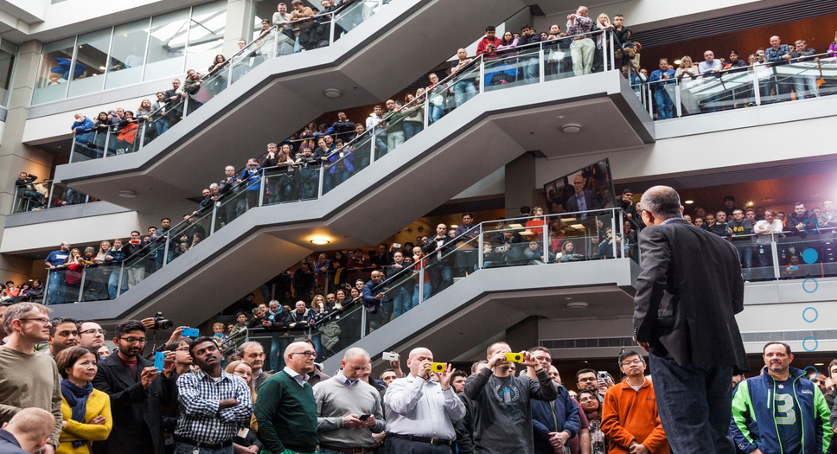

Slide 13
We live in a mobile-first and cloud-first world.
PC/スマートフォン/車/センサー機器などなど
いろんなデバイスがあるよね
それらは今は
単にネットワークのデータとして流れているだけ
30億人以上の人がモバイルを持って
仕事や生活で
クラウドベースのアプリを利用するようになる

Slide 14
mobile-first and cloud-first
クラウドがないと
モバイルを活かすことが出来ない
モバイルがないと
人々に新しい体験を与えることが出来ない！
Notes:
わたしたちがこれから向かおうとしている世界は

Slide 15
Microsoft core
At our core, Microsoft is the productivity and platform company for the mobile-first and cloud-first world.
mobile-first や cloud-first の世界のための
生産性とプラットフォームの会社です！
何がメリットの会社なのか?
Googleは検索/広告サービスだよね
アップルはデバイスの会社だよね
じゃ、Microsoftは?

Slide 16
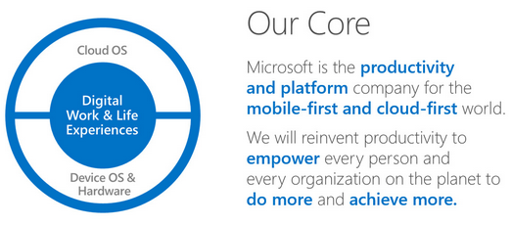
日本語訳するのは難いけど「モバイル第一」じゃないよ
Notes:
このメッセージを理解することは、本当はとても大事で難しい
ProductivityとPlatformに特化するのだ！

Slide 17
Satya Nadellaからのメッセージ
いろんなデバイスといろんな情報があふれている世界
それをもっともっと有意義なものにするため
モバイルやクラウドを使っていく
そのためにMicrosoftは
強みである productivity and platform company を
さらに目指していくよっ！
（とわたしは解釈しました）
http://cloud.watch.impress.co.jp/docs/event/20140717_658367.html
Notes:
そして、去年の夏以降、このミッションに基づいて
製品やサービスが展開されていくことになります
クラウドWatchのお披露目基調講演記事が判りやすいです

Slide 18
みんな好きにしたらいいよ Microsoftはサポートするからさ

Slide 19
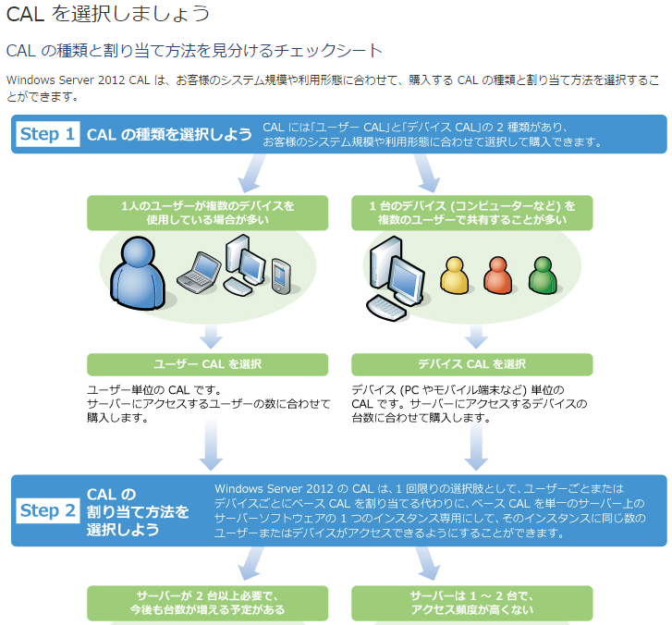
これまでキモはライセンスでした
Microsoftは
エンタープライズ向けの
ライセンスで
儲かっていました
Platform = License
Notes:
マイクロソフトという会社は、他社のために「構築・開発」しない
BtoBビジネスにおいて常にベンダーパートナーと呼ばれる他社と協業してライセンスを売っている

Slide 20
2000年後半 - スマートフォンの登場
OS
Cloud
Linux
Mac
AWS
salesforce
mobile
device
Android
iOS
PC
Tablet, etc…
Microsoftじゃなくてもいいのでは??
Notes:
2005 Windows Mobile, 2007 iPhone,
2008 Android, 2010 windows phone
これじゃぁライセンスが売れないよ！！MSでなくてもいい疑惑濃厚

Slide 21
これからは全てを受け入れましょう…
Microsoft はOSSも Macも Linux も全てウェルカムですよ
動作する基板を提供/サポートしますよ！
開発は Visual Studio 使えばいいよ！
Notes:
Platform と Productivity
具体的には？

Slide 22
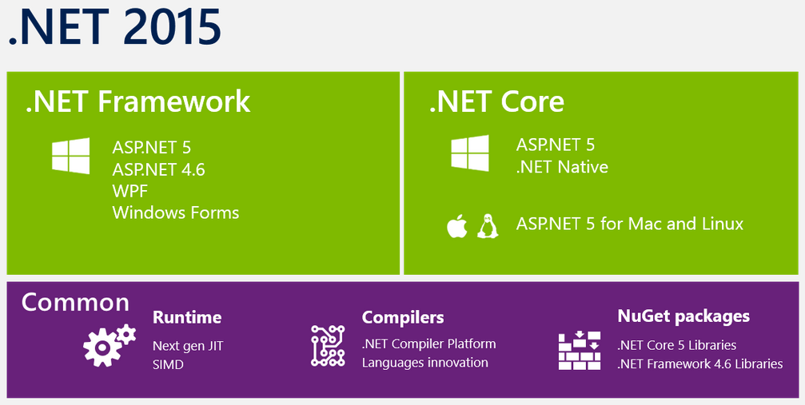
.NET Core is Open Source
.NET FrameworkのCore部分のOSS化
Cross-platform
http://blogs.msdn.com/b/dotnet/archive/2014/11/12/net-core-is-open-source.aspx
Notes:
UI部分は除く、Githubにて公開
エンジン部分のOSS
Mono frameworkがやってることをMSが正式にサポートする

Slide 23
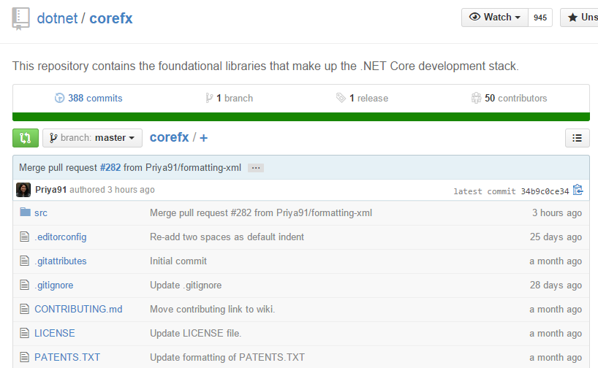
https://github.com/dotnet/corefx
Notes:
.net core

Slide 24
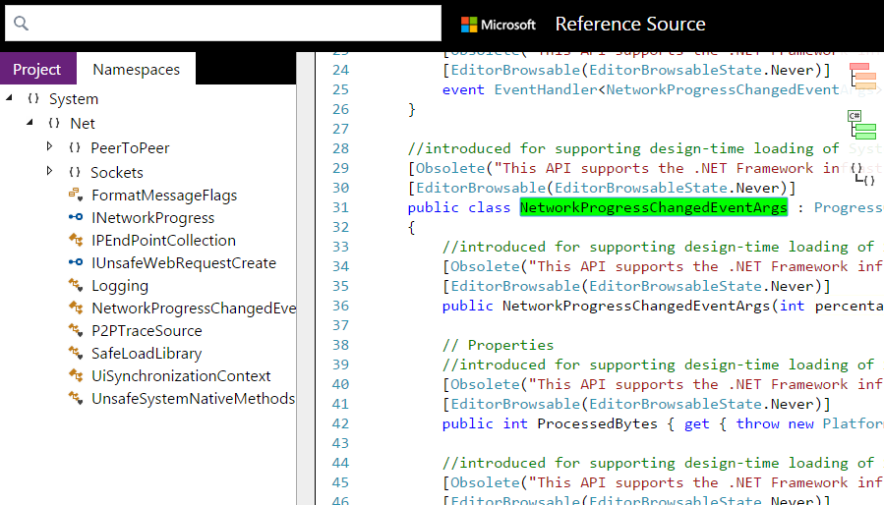
http://referencesource.microsoft.com/
Notes:
Reference source

Slide 25
（重要）Microsoftは比較していない
Java のポジションを狙ってOSS化したのでは?
開発者のエコシステム(環境)はすぐに変えられないよ、Windowsが良いと言われてもねぇ…
結局は全方位プロダクトあるのでは?囲い込みでしょ?
日本語の記事は、多少解釈を間違えているものもある

Slide 26
（重要）Microsoftは比較していない
Java のポジションを狙ってOSS化したのでは? →言語レイヤでパイを奪うなどの話ではない
開発者のエコシステム(環境)はすぐに変えられないよ、Windowsが良いと言われてもねぇ…
結局は全方位プロダクトあるのでは?囲い込みでしょ?
→無理してまでWindowsに来いとは言ってない どちらかというと協業スタイル
→ Microsoftだけで完結しない分野があえてある
Notes:
DirectXをLinuxに対応しようと思えば出来るはず、でもしていない
なぜなら基板提供に特化しているから！

Slide 27
（重要）Microsoftは全てWelcome
クロスプラットフォーム
お手製大変でしょ
一つのコードでなるべく使いまわしたいでしょ
だったらMicrosoft っていう選択肢も
開発者にはあるんですよ!
開発のブーストはMicrosoft最強(と言いたいみたい)
Notes:
もちろん、その後ろには、これまで通り、Windows買えよ、アジュール使えよ、 が多分込められてます
なので、本当は、他の人にも来て欲しい
けど、他のプロダクトと比べてどうこう、という話は、クロスプラットフォームでは聞かないのです
生産性を上げるための仕組みについては、おれら、ナンバーワンやで！という思いだけが、表に表れてます
で、事実、すべての製品が、それに向かってラピッドリリースで進んでます

Slide 28
Visual Studio 2015

Slide 29
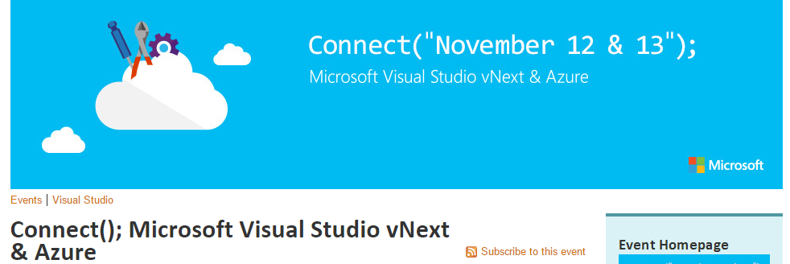
event : Connect();
http://channel9.msdn.com/Events/Visual-Studio/Connect-event-2014/

Slide 30
Visual Studio 2015 feature
.NET Framework 4.6
C#/ VB.NET
Cross-platform
C++14
Entity Framework
IDE機能
Blend
Debug
Break point, GPU usage
ASP.NET 5
TypeScript
Git
CodeLens
http://www.visualstudio.com/news/vs2015-preview-vs

Slide 31
cross-platform

Slide 32
common target platform
Languages
Solutions
C#
C++
HTML5
Xamarin
Native
Apache Coradova
https://www.youtube.com/watch?v=R5PcVCiVFqQ
Notes:
XDK, Unity, Paradox

Slide 33
デバイスによって異なる技術
Win/WP
iOS
Android
XAML
C#
Obj-c
Swift
Java
http://channel9.msdn.com/Events/Visual-Studio/Connect-event-2014/311
Notes:
これまで共通化は個別にC++ライブラリを作っていた

Slide 34
C#

Slide 35
C# Model : Cross-platform Apps
Win/WP
iOS
Android
Naitive UI
Naitive UI
Naitive UI
Xamarin UI
Xamarin
C# shared logic
開発言語はC#で統一
UI部分は固有
もしくはXamarin

Slide 36
C++

Slide 37
C++ Model : Cross-platform Apps
Win/WP
iOS
Android
XAML
C#
Obj-c
Swift
Java
C++ shared library
Mac/iOSは現時点未完成
Xamarinの様な使い方を今後想定
C++ポータブルメリット
http://channel9.msdn.com/Events/Visual-Studio/Connect-event-2014/311
Notes:
昔からファミコンゲームを携帯など、ポータブルには一応強いC++
OpenGL Dynamic / static

Slide 38
将来的には…
Win/WP
iOS
Android
C++
http://channel9.msdn.com/Events/Visual-Studio/Connect-event-2014/311
Notes:
このあたり、そろそろ情報出てくる頃かなと思ったけどまだ

Slide 39
HTML5

Slide 40
HTML5 Model : Cross-platform Apps
Win/WP
iOS
Android
Apache CORADOVA
HTML, CSS, JavaScript
Webベースの記載がそのまま可能
各デバイスのブラウザで描画
Notes:
WebGL

Slide 41
（おまけ）Universal Apps

Slide 42
Universal Appsとは
Microsoftテクノロジーの中でのShared project
Windows Store Apps と Windows Phone の アプリ間で、コード/ユーザー コントロール/スタイル/文字列などのアセットが共有できる
https://msdn.microsoft.com/ja-jp/library/windows/apps/dn609832.aspx

Slide 43
Universal Apps
Windows StoreApps
Windows phone
Xbox
XAML or CSS
C#
or C++/CX
or JavaScript
XboxやこれまでのWindows exe アプリ、WPFについての詳しい言及はまだされていない

Slide 44
（おまけ） 技術の進化を追いかける

Slide 45
テーマ「最新の技術を判りやすく」
新しい機能や技術
→なぜ増えたり減ったりするのか
→時代の流れがある
→誰かが何かを思って、それを入れる
→どうしてその変化が起きたのかを理解すると その製品やサービスの方向性が分かる
→それがこの先「生きる」変化なのか?
Notes:
新しい何かに触れた時には、その経緯をちょっとだけ頭で考えてみた方が、失敗しない
例えば、その機能は時代の流れに沿っているのか？間に合わせで作られた適当な機能なのか？
新しいもの＝生き残るものじゃない、新しいものを知ることは大事だけど、
何よりも自分自身が投資するものに対して、自分が納得して見極めたい

Slide 46
余談：追いかけ方
新しい機能や技術
→常に追いかけないといけないのか
→1年程度は追いかけなくても差分学習でOK
→2年以上空くと、辛くなる場合が多い
→その技術のベースが変わる変化なのかどうか
Notes:
わたし個人の経験

Slide 47
まとめ

Slide 48
まとめ
Microsoftの強みは productivity and platform
Windowsで全てのPlatformを開発する
という選択肢もある
技術の経緯を知る
Notes:
Mobile first cloud first
Cross-platform対応

